Slide 1
WELCOME

Slide 2
KHỞI ĐỘNG
- Đọc bài: Vẽ về cuộc sống an toàn
Vẽ về cuộc sống an toàn
- Bài tập đọc cho biết nội dung gì?

Slide 3

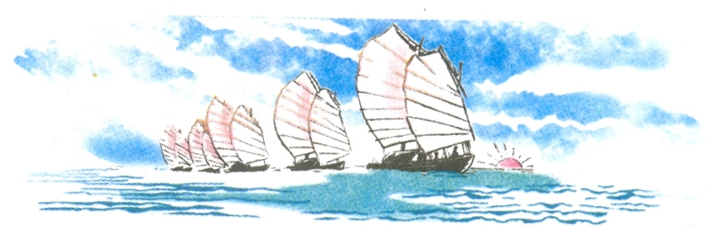
Thứ tư ngày 2 tháng 3 năm 2022
Tập đọc
Đoàn thuyền đánh cá
Huy Cận
SGK - 59

Slide 4
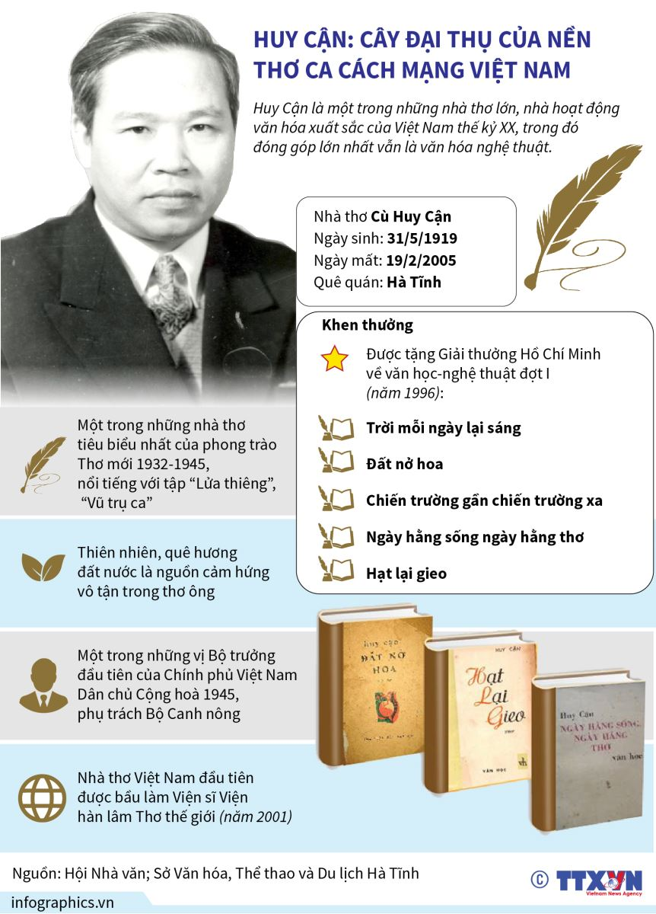

Slide 5

I- LUYỆN ĐỌC

Slide 6
ĐOÀN THUYỀN ĐÁNH CÁ
(trích)
Ta hát bài ca gọi cá vào,
Gõ thuyền đã có nhịp trăng cao,
Biển cho ta cá như lòng mẹ
Nuôi lớn đời ta tự buổi nào.
Mặt trời xuống biển như hòn lửa
Sóng đã cài then, đêm sập cửa
Đoàn thuyền đánh cá lại ra khơi,
Câu hát căng buồm cùng gió khơi.
Hát rằng: cá bạc Biển Đông lặng,
Cá thu Biển Đông như đoàn thoi
Đêm ngày dệt biển muôn luồng sáng
Đến dệt lưới ta, đoàn cá ơi!
Sao mờ, kéo lưới kịp trời sáng
Ta kéo xoăn tay chùm cá nặng
Vảy bạc đuôi vàng loé rạng đông
Lưới xếp buồm lên đón nắng hồng.
Câu hát căng buồm với gió khơi,
Đoàn thuyền chạy đua cùng mặt trời,
Mặt trời đội biển nhô màu mới,
Mắt cá huy hoàng muôn dặm phơi.
Huy Cận

Slide 7
Luyện đọc
Đọc đúng
Ngắt câu
hòn lửa
luồng sáng
xoăn tay
vảy bạc
loé rạng đông
Sao mờ, / kéo lưới kịp trời sáng
Ta kéo xoăn tay / chùm cá nặng
Vảy bạc đuôi vàng / loé rạng đông
Lưới xếp buồm lên / đón nắng hồng.

Slide 8
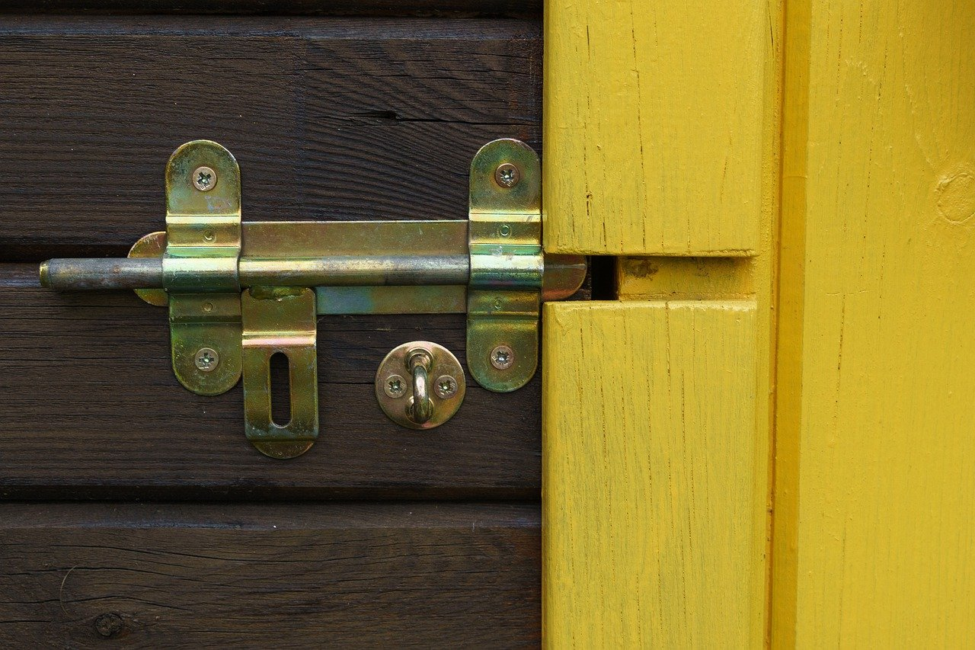
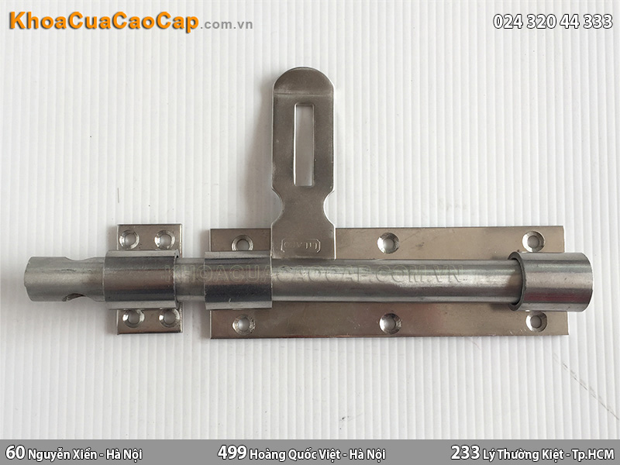
Giải nghĩa từ
Then: Thanh gỗ hay sắt nhỏ và dài dùng để cài giữ cánh cửa khi đóng.

Slide 9
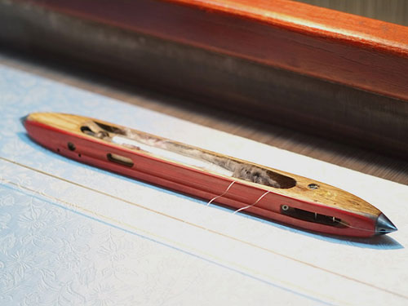
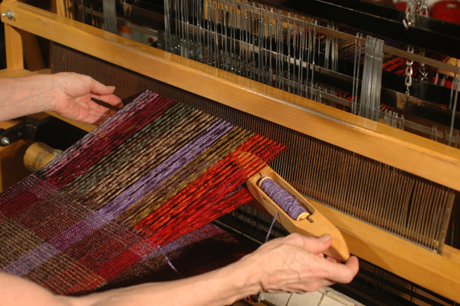
Thoi: Bộ phận của khung cửi hay máy dệt để luồn sợi trong khi dệt vải.

Slide 10
Thoi: Bộ phận của khung cửi hay máy dệt để luồn sợi trong khi dệt vải.

Slide 11
ĐOÀN THUYỀN ĐÁNH CÁ
(trích)
Ta hát bài ca gọi cá vào,
Gõ thuyền đã có nhịp trăng cao,
Biển cho ta cá như lòng mẹ
Nuôi lớn đời ta tự buổi nào.
Mặt trời xuống biển như hòn lửa
Sóng đã cài then, đêm sập cửa
Đoàn thuyền đánh cá lại ra khơi,
Câu hát căng buồm cùng gió khơi.
Hát rằng: cá bạc Biển Đông lặng,
Cá thu Biển Đông như đoàn thoi
Đêm ngày dệt biển muôn luồng sáng
Đến dệt lưới ta, đoàn cá ơi!
Sao mờ, kéo lưới kịp trời sáng
Ta kéo xoăn tay chùm cá nặng
Vảy bạc đuôi vàng loé rạng đông
Lưới xếp buồm lên đón nắng hồng.
Câu hát căng buồm với gió khơi,
Đoàn thuyền chạy đua cùng mặt trời,
Mặt trời đội biển nhô màu mới,
Mắt cá huy hoàng muôn dặm phơi.
Huy Cận

Slide 12

II - TÌM HIỂU BÀI

Slide 13



NUÔI CÁ

Slide 14






Next

Slide 15
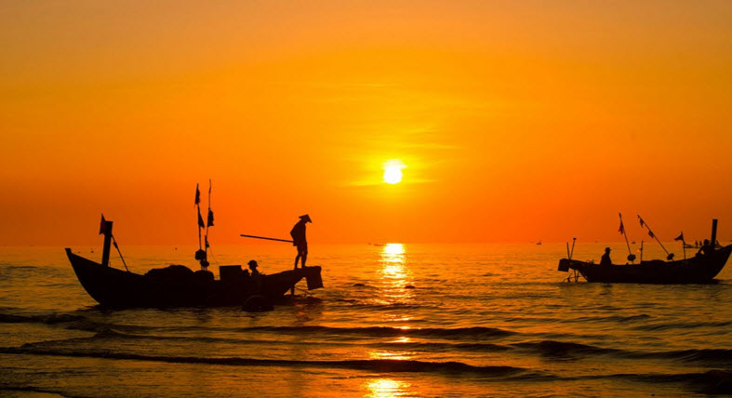

1. Đoàn thuyền đánh cá ra khơi vào lúc nào? Những câu thơ nào cho biết điều đó?
Đoàn thuyền đánh cá ra khơi vào lúc mặt trời lặn (hoàng hôn).
Mặt trời xuống biển như hòn lửa
Sóng đã cài then đêm sập cửa
Đoàn thuyền đánh cá lại ra khơi.
Câu hát căng buồm cùng gió khơi.

Slide 16
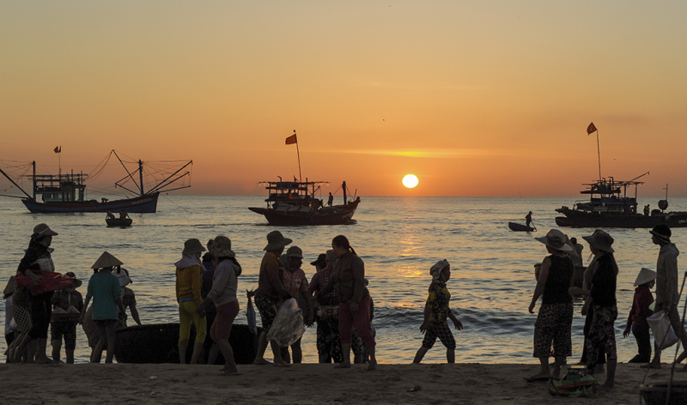
2. Đoàn thuyền đánh cá trở về vào lúc nào? Em biết điều đó nhờ những câu thơ nào?
Đoàn thuyền đánh cá trở về vào lúc bình minh.
Sao mờ, kéo lưới kịp trời sáng
Ta kéo xoăn tay chùm cá nặng
Vảy bạc đuôi vàng loé rạng đông
Lưới xếp buồm lên đón nắng hồng.
Câu hát căng buồm với gió khơi,
Đoàn thuyền chạy đua cùng mặt trời,
Mặt trời đội biển nhô màu mới,
Mắt cá huy hoàng muôn dặm phơi.

Slide 17
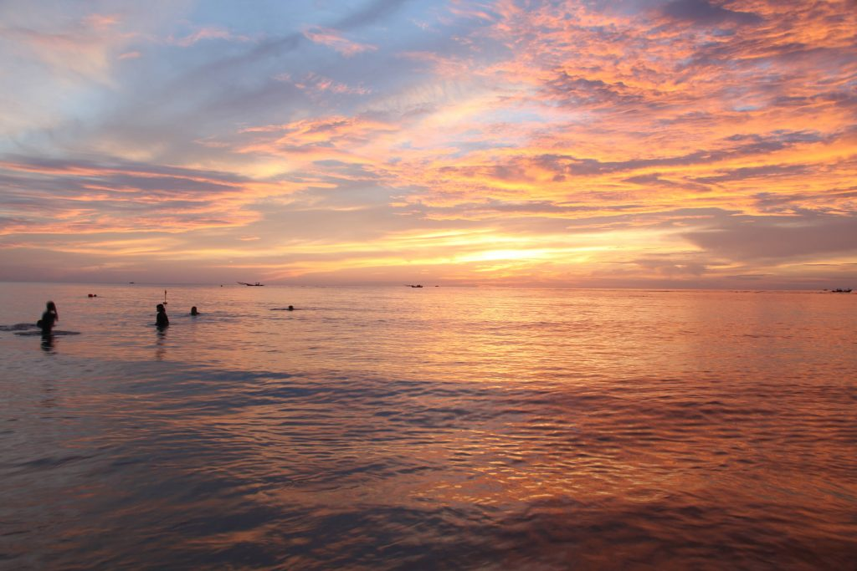
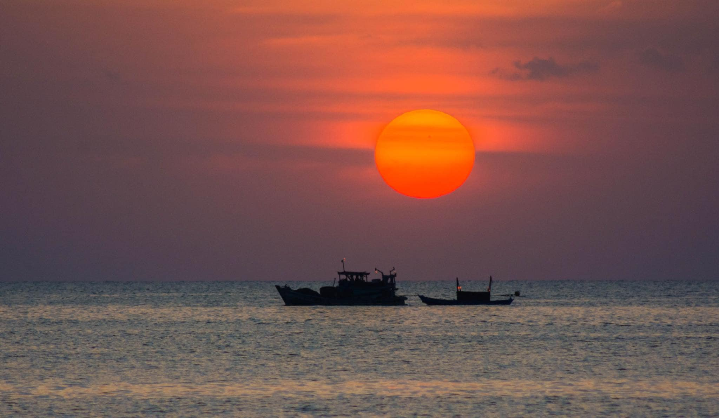
3. Tìm những hình ảnh nói lên vẻ đẹp huy hoàng của biển.
Những hình ảnh ca ngợi vẻ đẹp huy hoàng của biển:
- Mặt trời xuống biển như hòn lửa
Sóng đã cài then đêm sập cửa
- Cá thu Biển Đông như đoàn thoi
Đêm ngày dệt biển muôn luồng sáng
- Mặt trời đội biển nhô màu mới,
Mắt cá huy hoàng muôn dặm phơi.

Slide 18
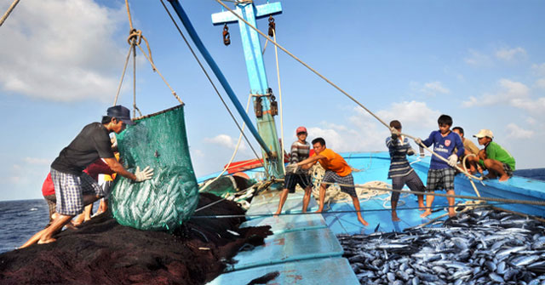
4. Công việc lao động của người đánh cá được miêu tả đẹp như thế nào?
Công việc lao động của người đánh cá thật đẹp, thật sôi nổi, tươi vui huy hoàng như một ngày hội lớn.
- Câu hát căng buồm cùng gió khơi
- Hát rằng: cá bạc Biển Đông lặng,
Cá thu Biển Đông như đàn thoi
Đêm ngày dệt biển muôn luồng sáng
- Ta hát bài ca gọi cá vào
Gõ thuyền đã có nhịp trăng sao.
- Ta kéo xoăn tay chùm cá nặng
- Đoàn thuyền chạy đua cùng mặt trời

Slide 19
5. Nội dung của bài thơ là gì?
Bài thơ ca ngợi vẻ đẹp của biển cả, vẻ đẹp khoẻ khoắn và sự lạc quan, yêu đời của người dân vùng biển.

Slide 20
III – ĐỌC DIỄN CẢM

Slide 21
ĐOÀN THUYỀN ĐÁNH CÁ
(trích)
Ta hát bài ca / gọi cá vào,
Gõ thuyền đã có / nhịp trăng cao,
Biển cho ta cá / như lòng mẹ
Nuôi lớn đời ta / tự buổi nào.
Mặt trời xuống biển / như hòn lửa
Sóng đã cài then / đêm sập cửa
Đoàn thuyền đánh cá / lại ra khơi,
Câu hát căng buồm / cùng gió khơi.
Hát rằng: / cá bạc Biển Đông lặng,
Cá thu Biển Đông / như đoàn thoi
Đêm ngày dệt biển / muôn luồng sáng
Đến dệt lưới ta, / đoàn cá ơi!
Sao mờ, kéo lưới kịp trời sáng
Ta kéo xoăn tay / chùm cá nặng
Vảy bạc đuôi vàng / Loé rạng đông
Lưới xếp buồm lên / đón nắng hồng.
Câu hát căng buồm / với gió khơi,
Đoàn thuyền chạy đua / cùng mặt trời,
Mặt trời đội biển / nhô màu mới,
Mắt cá huy hoàng / muôn dặm phơi.

Slide 22
III – CỦNG CỐ

Slide 23
Ai là tác giả của bài thơ Đoàn thuyền đánh cá ?
A
Trần Đăng Khoa
B
Huy Tưởng
C
Huy Cận
D
Tố Hữu

Slide 24
Câu thơ : “Mặt trời xuống biển như hòn lửa”
Tác giả đã sử dụng biên pháp nghệ thuật gì?
A
Nhân hoá
B
Ẩn dụ
C
So sánh
D
Không có đáp án nào

Slide 25
Câu thơ : “Sóng đã cài then, đêm sập cửa”
Tác giả đã sử dụng biên pháp nghệ thuật gì?
A
Nhân hoá
B
Ẩn dụ
C
So sánh
D
Không có đáp án nào

Slide 26
+ Cá, tôm, các loại hải sản, cảnh đẹp,…
- Qua bài học, em thấy biển đã cho ta những gì?
- Em sẽ làm gì để bảo vệ môi trường biển cũng như môi trường xung quanh mình?
+ Biển cho ta nguồn tài nguyên dồi dào. Nó thật có giá trị đối với con người. Nên mỗi chúng ta phải luôn có ý thức giữ gìn cảnh đẹp của biển, không vứt rác bừa bãi xuống bãi biển, giữ gìn tốt vệ sinh môi trường cũng như vận động mọi người cùng thực hiện.

Slide 27
DẶN DÒ
Chuẩn bị bài sau
Học thuộc lòng bài thơ
Tìm hiểu lại bài

Slide 28
THANK YOU!

